Slide 1



Slide 2
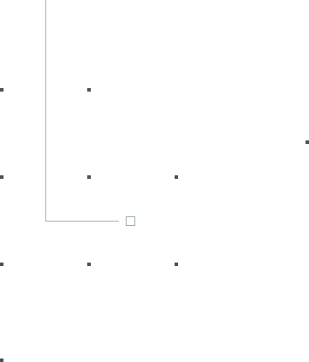
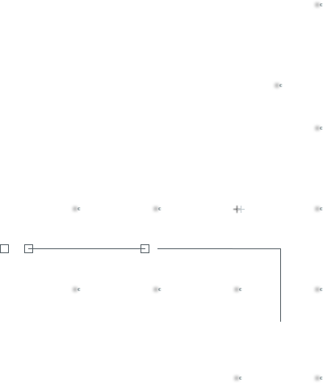
Engenharia de Software
EDGE COMPUTING & COMPUTER SYSTEMS
02 – Padrões de Comunicação
Prof. Airton Y. C. Toyofuku
profairton.toyofuku@fiap.com.br
Notes:
Bom boa noite gente, hoje vamos focar mais na parte prática.
Como na semana passada a gente não conseguiu montar aos projetos, a gente vai dedicar aqui praticamente toda aula para montar os projetinhos e tirar dúvidas e explicar como eles funcionam, então primeiro a gente vai voltar lá na aula 4 né, e eu queria que vocês montassem para essa aula o semáforo com um botão né vamos entender lá que tá funcionando o que ele tá fazendo.
Tá em seguida tá a gente vai montar o projetinho 6 tá bom que é o é a sequência de leds controlada por um potenciômetro eu vou explicar para vocês o que acontece. Por fim, a gente vai monta os projetos 7, 8 e 9, mas se não der tempo, vamos pelo menos montar o projeto 7 e 8 e o 9 fica para casa.
Vamos pegar os kits.

Slide 3

Agenda
O que é comunicação?
Comunicação entre Computadores;
Comunicação Paralela;
Comunicação Serial;
Características da Comunicação Serial;
Padrão UART;
Padrão SPI;
Padrão I2C;
Laboratório;
Exercícios;

Slide 4

O que é comunicação?

Slide 5
O que é comunicação?
Comunicação vem do latim (Communicatio.onis), que significa “ação de participar”.

Slide 6
O que é comunicação?
Comunicação vem do latim (Communicatio.onis), que significa “ação de participar”.
É um processo que envolve a troca de informações entre dois ou mais interlocutores por meio de signos e regras mutuamente entendíveis.

Slide 7
O que é comunicação?
Comunicação vem do latim (Communicatio.onis), que significa “ação de participar”.
É um processo que envolve a troca de informações entre dois ou mais interlocutores por meio de signos e regras mutuamente entendíveis.
É um processo que permite criar e interpretar mensagens que provocam uma resposta.

Slide 8
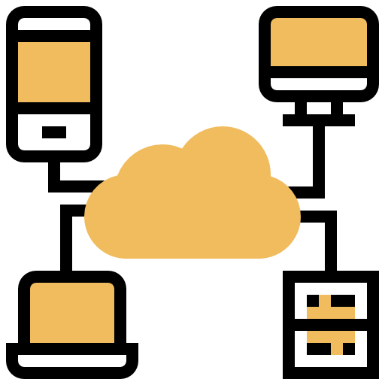
Comunicação entre Computadores

Slide 9
Comunicação entre Computadores
Processo de troca de informações, dados e recursos entre dois ou mais computadores através de meios de transmissão, como cabos, redes sem fio ou a internet.

Slide 10
Comunicação entre Computadores
Processo de troca de informações, dados e recursos entre dois ou mais computadores através de meios de transmissão, como cabos, redes sem fio ou a internet.
Envolve a transferência de dados em formato binário, que é a representação digital dos dados, utilizando protocolos e padrões de comunicação bem estabelecidos.

Slide 11
Comunicação entre Computadores
Processo de troca de informações, dados e recursos entre dois ou mais computadores através de meios de transmissão, como cabos, redes sem fio ou a internet.
Envolve a transferência de dados em formato binário, que é a representação digital dos dados, utilizando protocolos e padrões de comunicação bem estabelecidos.
Os protocolos definem as regras e formatos padronizados para que os computadores possa se entender mutuamente.

Slide 12
Comunicação entre Computadores
Os principais elementos envolvidos na comunicação entre computadores são:
1
2
3
4
5

Slide 13
Comunicação entre Computadores
Os principais elementos envolvidos na comunicação entre computadores são:
1
2
3
4
5
EMISSOR
O computador ou dispositivo que envia os dados.

Slide 14
Comunicação entre Computadores
Os principais elementos envolvidos na comunicação entre computadores são:
1
2
3
4
5
EMISSOR
O computador ou dispositivo que envia os dados.
RECEPTOR
O computador ou dispositivo que recebe os dados enviados pelo emissor.

Slide 15
Comunicação entre Computadores
Os principais elementos envolvidos na comunicação entre computadores são:
1
2
3
4
5
EMISSOR
O computador ou dispositivo que envia os dados.
RECEPTOR
O computador ou dispositivo que recebe os dados enviados pelo emissor.
MEIO DE TRANSMISSÃO
O canal físico ou lógico que possibilita a troca de dados entre os computadores, como cabos, fibras ópticas, ondas de rádio ou luz.

Slide 16
Comunicação entre Computadores
Os principais elementos envolvidos na comunicação entre computadores são:
1
2
3
4
5
EMISSOR
O computador ou dispositivo que envia os dados.
RECEPTOR
O computador ou dispositivo que recebe os dados enviados pelo emissor.
MEIO DE TRANSMISSÃO
O canal físico ou lógico que possibilita a troca de dados entre os computadores, como cabos, fibras ópticas, ondas de rádio ou luz.
PROTOCOLOS
Conjunto de regras e convenções que definem como os dados serão formatados, enviados, recebidos e interpretados.

Slide 17
Comunicação entre Computadores
Os principais elementos envolvidos na comunicação entre computadores são:
1
2
3
4
5
EMISSOR
O computador ou dispositivo que envia os dados.
RECEPTOR
O computador ou dispositivo que recebe os dados enviados pelo emissor.
MEIO DE TRANSMISSÃO
O canal físico ou lógico que possibilita a troca de dados entre os computadores, como cabos, fibras ópticas, ondas de rádio ou luz.
PROTOCOLOS
Conjunto de regras e convenções que definem como os dados serão formatados, enviados, recebidos e interpretados.
ENDEREÇAMENTO
Cada computador possui um endereço único para identificação e direcionamento dos dados, podendo ser um endereço IP ou Mac Address.

Slide 18
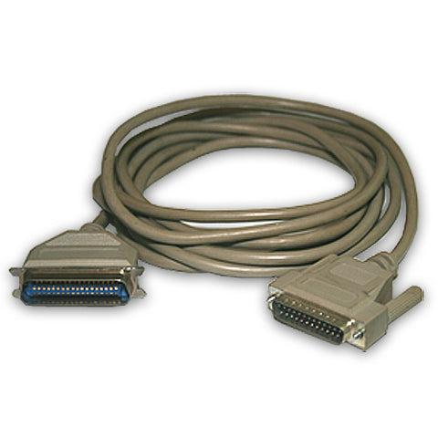
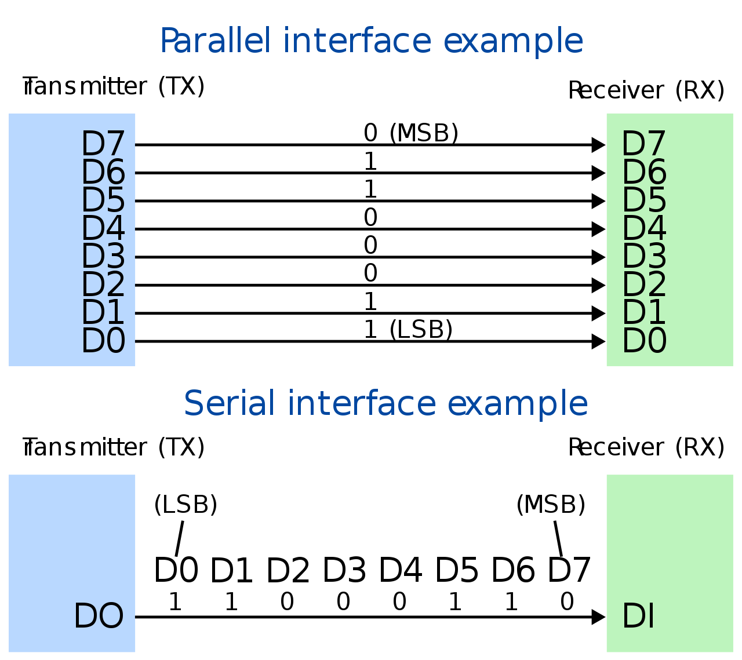
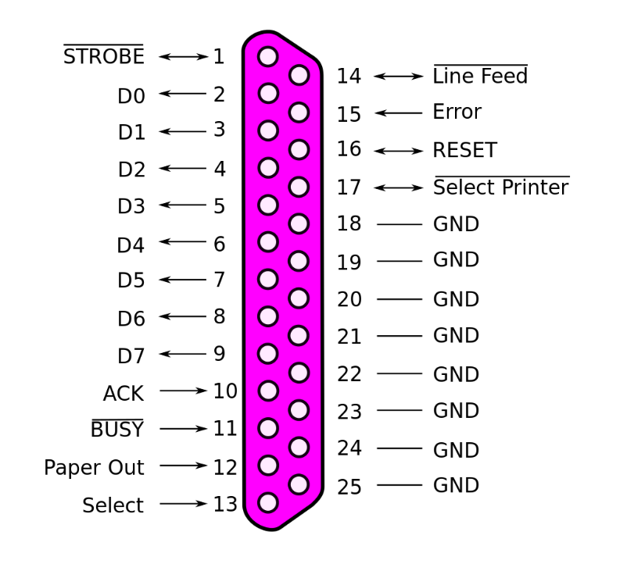
Comunicação Paralela
Neste tipo de transmissão, todos os bits que o dispositivo transmissor é capaz de manipular são transmitidos simultaneamente ao receptor, através de vias paralelas.
Fonte: https://upload.wikimedia.org/wikipedia/commons/thumb/3/3d/Serial_vs._parallel_transmission.svg/1280px-Serial_vs._parallel_transmission.svg.png
Fonte: https://en.wikipedia.org/wiki/Parallel_port#/media/File:Parallel_port_pinouts.svg
Notes:
GPIB
ISA
ATA
SCSI
PCI
Front side bus
IEEE-488

Slide 19
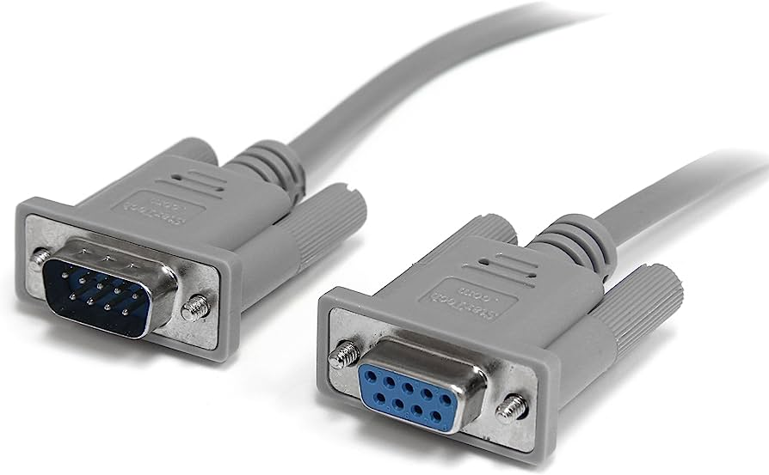
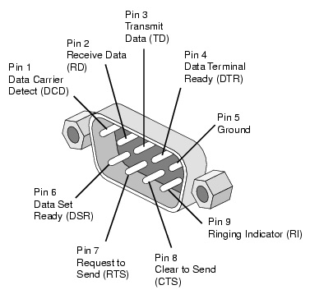
Comunicação Serial
Este tipo de transmissão é caracterizado por enviar um bit por vez, sequencialmente, num canal de comunicação ou barramento.
Fonte: https://upload.wikimedia.org/wikipedia/commons/thumb/3/3d/Serial_vs._parallel_transmission.svg/1280px-Serial_vs._parallel_transmission.svg.png
Fonte: https://www.eltima.com/article/9-pin-serial-port.html
Notes:
Código Morse
RS-232 (baixa velocidade, implementado em portas seriais)
RS-422
RS-485
Universal Serial Bus (velocidade moderada, para a conexão de periféricos de computador)
FireWire
Ethernet
Fibre Channel (velocidade alta, para conhectar computadores a dispositivos de armazenamento em massa)
InfiniBand (velocidade muito alta, comparado em escopo com o PCI)
MIDI (controle de instrumentos musicais)
DMX512 (controle de iluminação teatral)
Serial Attached SCSI
Serial ATA
PCI Express
SONET e SDH (telecomunicação de alta velocidade sobre fibra ótica)

Slide 20
Características da Comunicação Serial
Taxa de Comunicação
1
2
3
4
5
Notes:
Código Morse
RS-232 (baixa velocidade, implementado em portas seriais)
RS-422
RS-485
Universal Serial Bus (velocidade moderada, para a conexão de periféricos de computador)
FireWire
Ethernet
Fibre Channel (velocidade alta, para conhectar computadores a dispositivos de armazenamento em massa)
InfiniBand (velocidade muito alta, comparado em escopo com o PCI)
MIDI (controle de instrumentos musicais)
DMX512 (controle de iluminação teatral)
Serial Attached SCSI
Serial ATA
PCI Express
SONET e SDH (telecomunicação de alta velocidade sobre fibra ótica)

Slide 21
Características da Comunicação Serial
Taxa de Comunicação
1
2
3
4
5
Representa a velocidade da comunicação
Notes:
Código Morse
RS-232 (baixa velocidade, implementado em portas seriais)
RS-422
RS-485
Universal Serial Bus (velocidade moderada, para a conexão de periféricos de computador)
FireWire
Ethernet
Fibre Channel (velocidade alta, para conhectar computadores a dispositivos de armazenamento em massa)
InfiniBand (velocidade muito alta, comparado em escopo com o PCI)
MIDI (controle de instrumentos musicais)
DMX512 (controle de iluminação teatral)
Serial Attached SCSI
Serial ATA
PCI Express
SONET e SDH (telecomunicação de alta velocidade sobre fibra ótica)

Slide 22
Características da Comunicação Serial
Taxa de Comunicação
1
2
3
4
5
Representa a velocidade da comunicação
Medida em bps (bits por segundo)
Notes:
Código Morse
RS-232 (baixa velocidade, implementado em portas seriais)
RS-422
RS-485
Universal Serial Bus (velocidade moderada, para a conexão de periféricos de computador)
FireWire
Ethernet
Fibre Channel (velocidade alta, para conhectar computadores a dispositivos de armazenamento em massa)
InfiniBand (velocidade muito alta, comparado em escopo com o PCI)
MIDI (controle de instrumentos musicais)
DMX512 (controle de iluminação teatral)
Serial Attached SCSI
Serial ATA
PCI Express
SONET e SDH (telecomunicação de alta velocidade sobre fibra ótica)

Slide 23
Características da Comunicação Serial
Taxa de Comunicação
1
2
3
4
5
Representa a velocidade da comunicação
Medida em bps (bits por segundo)
Em comunicações síncronas é chamado de clock
Notes:
Código Morse
RS-232 (baixa velocidade, implementado em portas seriais)
RS-422
RS-485
Universal Serial Bus (velocidade moderada, para a conexão de periféricos de computador)
FireWire
Ethernet
Fibre Channel (velocidade alta, para conhectar computadores a dispositivos de armazenamento em massa)
InfiniBand (velocidade muito alta, comparado em escopo com o PCI)
MIDI (controle de instrumentos musicais)
DMX512 (controle de iluminação teatral)
Serial Attached SCSI
Serial ATA
PCI Express
SONET e SDH (telecomunicação de alta velocidade sobre fibra ótica)

Slide 24
Características da Comunicação Serial
Taxa de Comunicação
1
2
3
4
5
Representa a velocidade da comunicação
Medida em bps (bits por segundo)
Em comunicações síncronas é chamado de clock
Em comunicações assíncronas é chamada de Baud Rate
Notes:
Código Morse
RS-232 (baixa velocidade, implementado em portas seriais)
RS-422
RS-485
Universal Serial Bus (velocidade moderada, para a conexão de periféricos de computador)
FireWire
Ethernet
Fibre Channel (velocidade alta, para conhectar computadores a dispositivos de armazenamento em massa)
InfiniBand (velocidade muito alta, comparado em escopo com o PCI)
MIDI (controle de instrumentos musicais)
DMX512 (controle de iluminação teatral)
Serial Attached SCSI
Serial ATA
PCI Express
SONET e SDH (telecomunicação de alta velocidade sobre fibra ótica)

Slide 25
Características da Comunicação Serial
Taxa de Comunicação
1
2
3
4
5
Representa a velocidade da comunicação
Medida em bps (bits por segundo)
Em comunicações síncronas é chamado de clock
Em comunicações assíncronas é chamada de Baud Rate
Os dispositivos devem estar configurados com a mesma taxa de comunicação
Notes:
Código Morse
RS-232 (baixa velocidade, implementado em portas seriais)
RS-422
RS-485
Universal Serial Bus (velocidade moderada, para a conexão de periféricos de computador)
FireWire
Ethernet
Fibre Channel (velocidade alta, para conhectar computadores a dispositivos de armazenamento em massa)
InfiniBand (velocidade muito alta, comparado em escopo com o PCI)
MIDI (controle de instrumentos musicais)
DMX512 (controle de iluminação teatral)
Serial Attached SCSI
Serial ATA
PCI Express
SONET e SDH (telecomunicação de alta velocidade sobre fibra ótica)

Slide 26
Características da Comunicação Serial
Métodos
Fonte: https://learn.sparkfun.com/tutorials/serial-peripheral-interface-spi
Notes:
Código Morse
RS-232 (baixa velocidade, implementado em portas seriais)
RS-422
RS-485
Universal Serial Bus (velocidade moderada, para a conexão de periféricos de computador)
FireWire
Ethernet
Fibre Channel (velocidade alta, para conhectar computadores a dispositivos de armazenamento em massa)
InfiniBand (velocidade muito alta, comparado em escopo com o PCI)
MIDI (controle de instrumentos musicais)
DMX512 (controle de iluminação teatral)
Serial Attached SCSI
Serial ATA
PCI Express
SONET e SDH (telecomunicação de alta velocidade sobre fibra ótica)

Slide 27
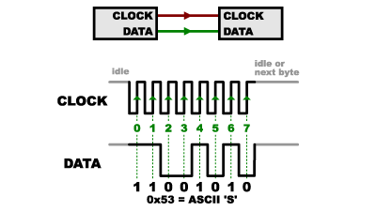
Características da Comunicação Serial
Métodos
Fonte: https://learn.sparkfun.com/tutorials/serial-peripheral-interface-spi
Síncrono
É o método de comunicação que depende de um sinal de clock, ou seja, para enviar cada bit é necessário um pulso de sincronismo para “avisar” da transmissão.
A vantagem é que a comunicação pode atingir altas velocidades, com a desvantagem de precisar de uma via extra para o sinal de clock.
Notes:
Código Morse
RS-232 (baixa velocidade, implementado em portas seriais)
RS-422
RS-485
Universal Serial Bus (velocidade moderada, para a conexão de periféricos de computador)
FireWire
Ethernet
Fibre Channel (velocidade alta, para conhectar computadores a dispositivos de armazenamento em massa)
InfiniBand (velocidade muito alta, comparado em escopo com o PCI)
MIDI (controle de instrumentos musicais)
DMX512 (controle de iluminação teatral)
Serial Attached SCSI
Serial ATA
PCI Express
SONET e SDH (telecomunicação de alta velocidade sobre fibra ótica)

Slide 28
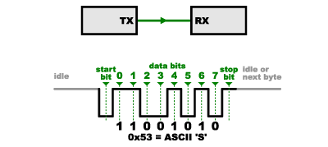
Características da Comunicação Serial
Métodos
Fonte: https://learn.sparkfun.com/tutorials/serial-peripheral-interface-spi
Fonte: https://learn.sparkfun.com/tutorials/serial-peripheral-interface-spi
Síncrono
É o método de comunicação que depende de um sinal de clock, ou seja, para enviar cada bit é necessário um pulso de sincronismo para “avisar” da transmissão.
A vantagem é que a comunicação pode atingir altas velocidades, com a desvantagem de precisar de uma via extra para o sinal de clock.
Assíncrono
Envia os dados através de uma única via de transmissão e por não ter um sinal de sincronismo, requer um controle mais complicado e é susceptível a erros. Por isso utiliza como parâmetro o Baud Rate, que especifica a velocidade de recepção e envio dos bits.
Notes:
Código Morse
RS-232 (baixa velocidade, implementado em portas seriais)
RS-422
RS-485
Universal Serial Bus (velocidade moderada, para a conexão de periféricos de computador)
FireWire
Ethernet
Fibre Channel (velocidade alta, para conhectar computadores a dispositivos de armazenamento em massa)
InfiniBand (velocidade muito alta, comparado em escopo com o PCI)
MIDI (controle de instrumentos musicais)
DMX512 (controle de iluminação teatral)
Serial Attached SCSI
Serial ATA
PCI Express
SONET e SDH (telecomunicação de alta velocidade sobre fibra ótica)

Slide 29
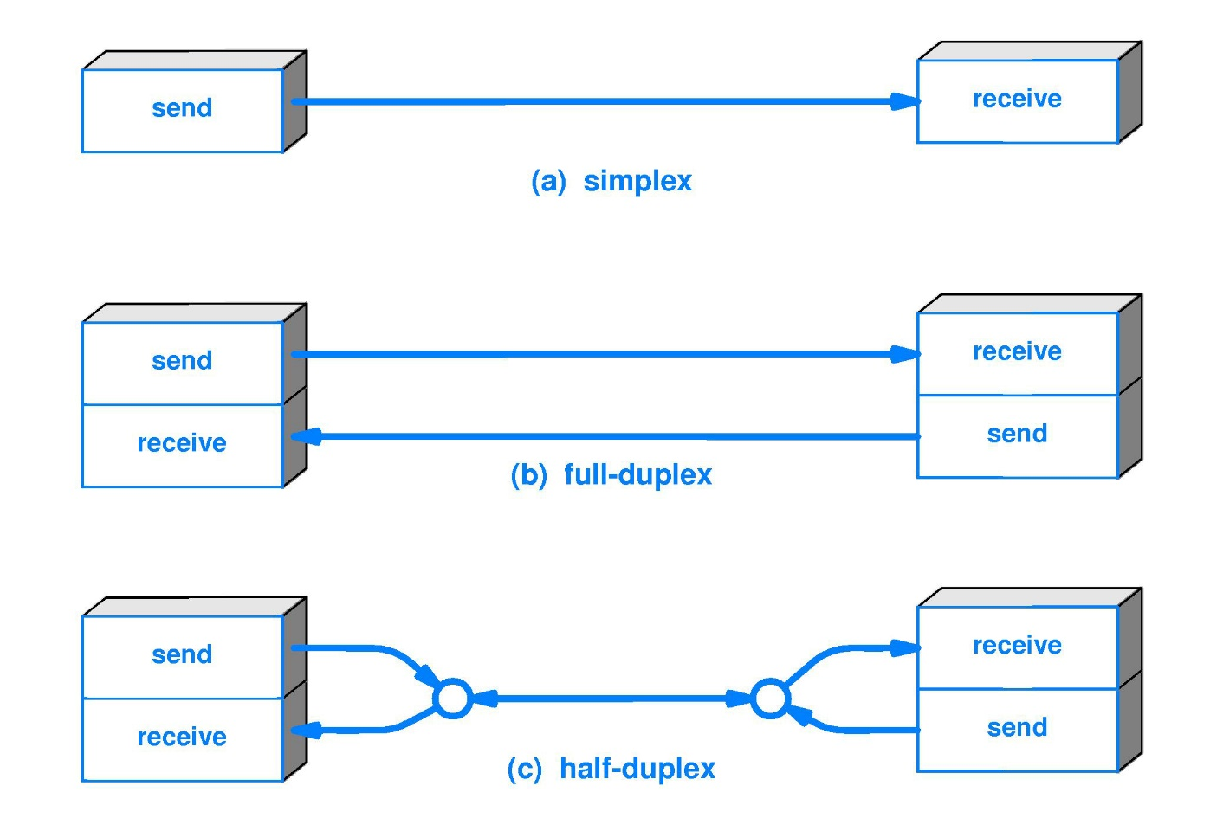
Características da Comunicação Serial
Sentido de transmissão
Fonte: https://www.black-box.de/en-de/page/25078/Resources/Technical-Resources/Black-Box-Explains/Fibre-Optic-Cable/simplex-vs-duplex-fiber-patch-cable
Notes:
Full-duplex
Indica que o dispositivo pode transmitir e receber dados ao mesmo tempo.
Half-duplex
O dispositivo que comunica dessa forma pode enviar ou receber mas não executa essas funções simultaneamente.
Simplex
Se trata de dispositivos que sua comunicação é unidirecional, ou seja, apenas efetua o envio ou recebimento.

Slide 30
Características da Comunicação Serial
Terminologia
Notes:
Full-duplex
Indica que o dispositivo pode transmitir e receber dados ao mesmo tempo.
Half-duplex
O dispositivo que comunica dessa forma pode enviar ou receber mas não executa essas funções simultaneamente.
Simplex
Se trata de dispositivos que sua comunicação é unidirecional, ou seja, apenas efetua o envio ou recebimento.

Slide 31
Características da Comunicação Serial
Terminologia
RX/TX
RX é o termo usado para o pino receptor;
TX é o termo usado para o pino transmissor;
Entre dois dispositivos, os pinos devem ser ligados da seguinte forma:
TX → RX
RX → TX
Notes:
Full-duplex
Indica que o dispositivo pode transmitir e receber dados ao mesmo tempo.
Half-duplex
O dispositivo que comunica dessa forma pode enviar ou receber mas não executa essas funções simultaneamente.
Simplex
Se trata de dispositivos que sua comunicação é unidirecional, ou seja, apenas efetua o envio ou recebimento.

Slide 32
Características da Comunicação Serial
Terminologia
RX/TX
Master e Slave
RX é o termo usado para o pino receptor;
TX é o termo usado para o pino transmissor;
Entre dois dispositivos, os pinos devem ser ligados da seguinte forma:
TX → RX
RX → TX
É o método de comunicação em que há vários dispositivos se comunicando;
Apenas um dispositivo deve iniciar a comunicação, enviando comandos, controlando velocidades, etc. Sendo este responsável por coordenar a comunicação;
O transmissor é denominado Master, e os receptores denominados Slaves;
Notes:
Full-duplex
Indica que o dispositivo pode transmitir e receber dados ao mesmo tempo.
Half-duplex
O dispositivo que comunica dessa forma pode enviar ou receber mas não executa essas funções simultaneamente.
Simplex
Se trata de dispositivos que sua comunicação é unidirecional, ou seja, apenas efetua o envio ou recebimento.

Slide 33
Características da Comunicação Serial
Terminologia
RX/TX
Master e Slave
Nível Lógico
RX é o termo usado para o pino receptor;
TX é o termo usado para o pino transmissor;
Entre dois dispositivos, os pinos devem ser ligados da seguinte forma:
TX → RX
RX → TX
É o método de comunicação em que há vários dispositivos se comunicando;
Apenas um dispositivo deve iniciar a comunicação, enviando comandos, controlando velocidades, etc. Sendo este responsável por coordenar a comunicação;
O transmissor é denominado Master, e os receptores denominados Slaves;
São os estados que um bit pode assumir, sendo nível alto (1) e nível baixo (0);
Os níveis lógicos são interpretados de acordo com os protocolos e baseados nas tensões que recebe;
Por exemplo, o protocolo TTL considera de 2V a 5V como nível lógico alto e de 0V a 0,8V como nível lógico baixo;
Notes:
Full-duplex
Indica que o dispositivo pode transmitir e receber dados ao mesmo tempo.
Half-duplex
O dispositivo que comunica dessa forma pode enviar ou receber mas não executa essas funções simultaneamente.
Simplex
Se trata de dispositivos que sua comunicação é unidirecional, ou seja, apenas efetua o envio ou recebimento.

Slide 34
Padrão UART
Universal Asynchronous Receiver/Transmitter;
Protocolo para troca de informações de forma serial entre dois dispositivos;
Usa apenas dois “fios”:
TX→ RX em cada direção
Pode operar em Simplex, Half-Duplex ou Full Duplex
A informação é transmitida no formato de FRAMES

Slide 35
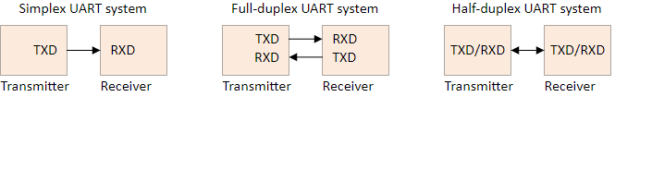
Padrão UART
Universal Asynchronous Receiver/Transmitter;
Protocolo para troca de informações de forma serial entre dois dispositivos;
Usa apenas dois “fios”:
TX→ RX em cada direção
Pode operar em Simplex, Half-Duplex ou Full Duplex
A informação é transmitida no formato de FRAMES
Fonte: https://www.realdigital.org/img/ecc2afad2217f7584f5f4862c03acc21.svg

Slide 36
Padrão UART
Foi um dos primeiros protocolos de comunicação utilizados
Aplicado em Serial (COM) Ports, RS-232, Modems, etc.
Seu uso tem decaído devido a outros protocolos como SPI, I2C, USB e mesmo Ethernet
Ainda é importante para aplicações de baixa velocidade (115200 bps), e baixo throughput
Usamos UART para Mandar mensagens no Console do Arduino

Slide 37
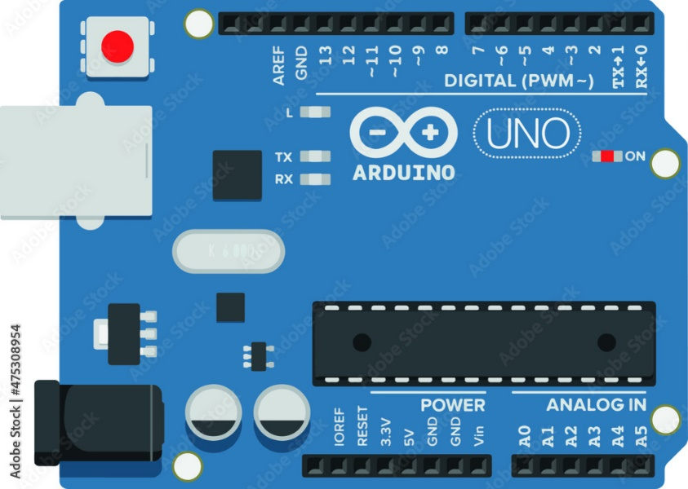
Padrão UART
Foi um dos primeiros protocolos de comunicação utilizados
Aplicado em Serial (COM) Ports, RS-232, Modems, etc.
Seu uso tem decaído devido a outros protocolos como SPI, I2C, USB e mesmo Ethernet
UART
Ainda é importante para aplicações de baixa velocidade (115200 bps), e baixo throughput
Usamos UART para Mandar mensagens no Console do Arduino

Slide 38
Padrão UART
UART é Assíncrona, ou seja, não depende de uma fonte de clock
Baud Rates Comuns em uma comunicação UART
4800 bps
9600 bps
19200 bps
57600 bps
115200 bps
O Receptor e o Transmissor devem operar na mesma velocidade (Baud rate)
Eles também devem usar a mesma estrutura de Frame

Slide 39
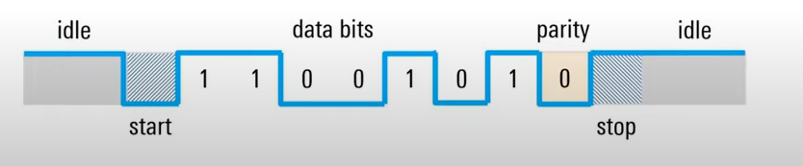
Padrão UART
Bits de START e STOP:
Start bit: Indica informação a caminho;
Stop bit: Indica termino da informação

Slide 40
Padrão UART
Podem ser de 5 a 9 bits.
Bits de informação 🡪 Data Bits
Normalmente usamos de 7 a 8 bits;
Bit menos significativo primeiro (LSB);
Por Exemplo:
A letra ‘S’ = 0x52 = 1010011
Na Ordem LSB = 1100101

Slide 41
Padrão UART
Usado para detectar erros
Bits de Paridade 🡪 Opcional
Paridade PAR: a quantidade de 1 deve ser par → Bit de Paridade = 1
Paridade IMPAR: a quantidade de 1 deve ser impar→ Bit de Paridade = 0
Só consegue detectar erro de um único bit
Por Exemplo:
A letra ‘S’ = 0x52 = 1010011→ possui Quatro 1’s
Paridade Par!

Slide 42
Padrão SPI
Interface de comunicação com 4 “fios”, desenvolvido pela Motorola em 1980s
Velocidade superior aos padrões UART e I2C
Usado para transferir informações entre um controlador (smart) e um periférico (less smart)
Um Controlador pode se comunicar com um ou mais periféricos!
Ao contrário da UART, as informações são enviadas em Conjuntos de Bytes!

Slide 43
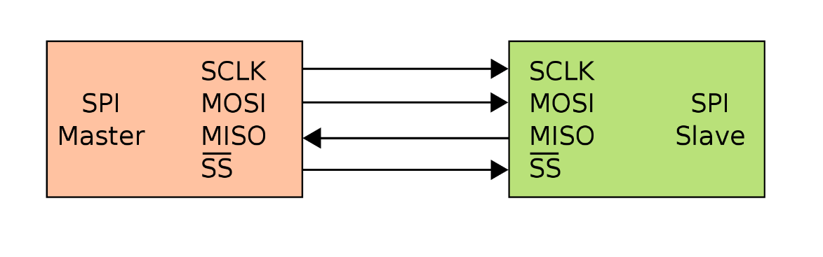
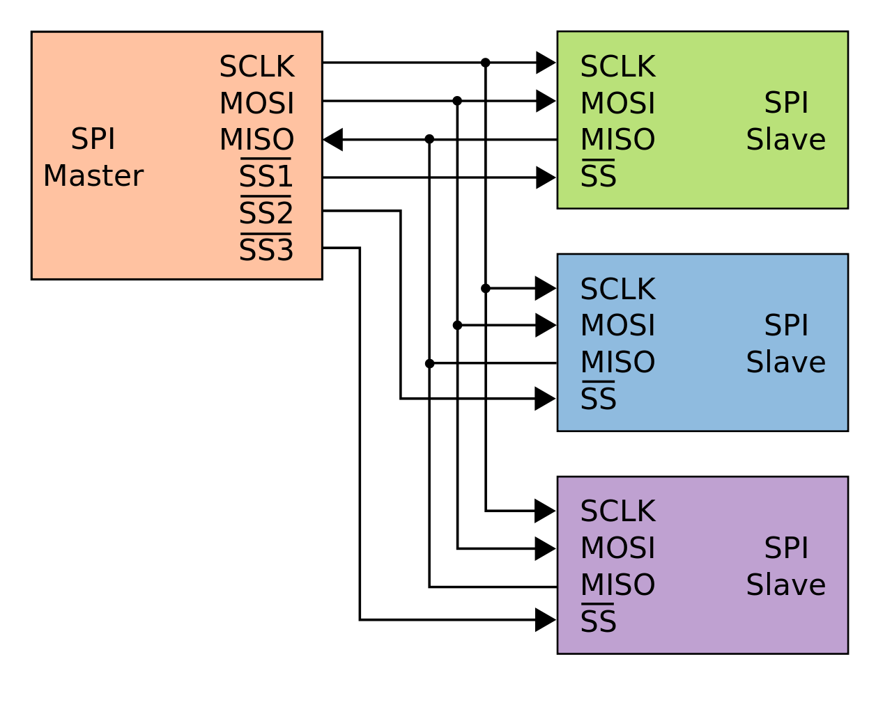
Padrão SPI
Interface de comunicação com 4 “fios”, desenvolvido pela Motorola em 1980s
Velocidade superior aos padrões UART e I2C
Fonte: https://en.wikipedia.org/wiki/Serial_Peripheral_Interface#/media/File:SPI_single_slave.svg
Usado para transferir informações entre um controlador (smart) e um periférico (less smart)
Um Controlador pode se comunicar com um ou mais periféricos!
Ao contrário da UART, as informações são enviadas em Conjuntos de Bytes!
Fonte: https://en.wikipedia.org/wiki/File:SPI_three_slaves.svg

Slide 44
Padrão SPI
SS ou CS (Chip Select) 🡪 Escolhe o periférico de destino da comunicação
SCLK (Synchronous Clock) 🡪 Fornece os pulsos de sincronismo da comunicação
Fonte: https://en.wikipedia.org/wiki/Serial_Peripheral_Interface#/media/File:SPI_single_slave.svg
MOSI (Master Out – Slave In) 🡪 Informação transmitida pelo Controlador
MISO (Master In – Slave Out) 🡪 Informação enviada pelo Periférico
No Arduino, os pinos são mapeados como:
13 - SCK
12 - MISO
11 - MOSI
10 – SS/CS

Slide 45
Padrão SPI
SS ou CS (Chip Select) 🡪 Escolhe o periférico de destino da comunicação
SCLK (Synchronous Clock) 🡪 Fornece os pulsos de sincronismo da comunicação
Fonte: https://en.wikipedia.org/wiki/Serial_Peripheral_Interface#/media/File:SPI_single_slave.svg
MOSI (Master Out – Slave In) 🡪 Informação transmitida pelo Controlador
SPI
MISO (Master In – Slave Out) 🡪 Informação enviada pelo Periférico
No Arduino, os pinos são mapeados como:
13 - SCK
12 - MISO
11 - MOSI
10 – SS/CS

Slide 46
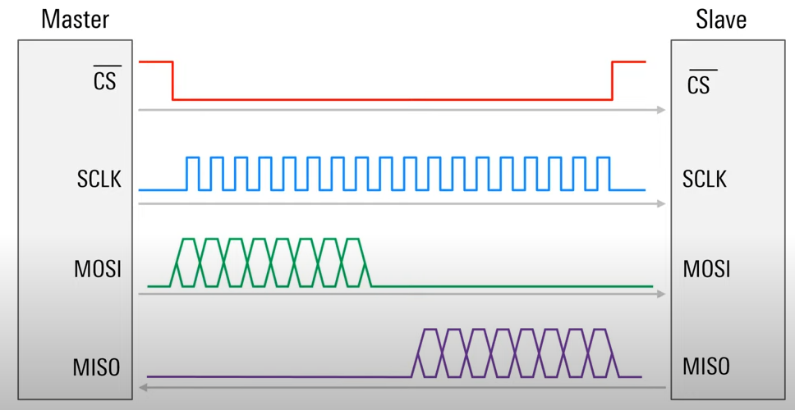
Padrão SPI
1
2
3
4
5

Slide 47
Padrão SPI
1
2
3
4
5
O Controlador coloca o sinal do CS em baixa

Slide 48
Padrão SPI
1
2
3
4
5
O Controlador coloca o sinal do CS em baixa
Em seguida, começa a fornecer o sinal de sincronismo pelo SCLK

Slide 49
Padrão SPI
1
2
3
4
5
O Controlador coloca o sinal do CS em baixa
Em seguida, começa a fornecer o sinal de sincronismo pelo SCLK
E transmite a informação pelo MOSI

Slide 50
Padrão SPI
1
2
3
4
5
O Controlador coloca o sinal do CS em baixa
Em seguida, começa a fornecer o sinal de sincronismo pelo SCLK
E transmite a informação pelo MOSI
Se o periférico precisar enviar alguma informação, é enviado pelo MISO

Slide 51
Padrão SPI
1
2
3
4
5
O Controlador coloca o sinal do CS em baixa
Em seguida, começa a fornecer o sinal de sincronismo pelo SCLK
E transmite a informação pelo MOSI
Se o periférico precisar enviar alguma informação, é enviado pelo MISO
Com o término da comunicação, o Controlador coloca o sinal de CS em alta e para o sincronismo

Slide 52
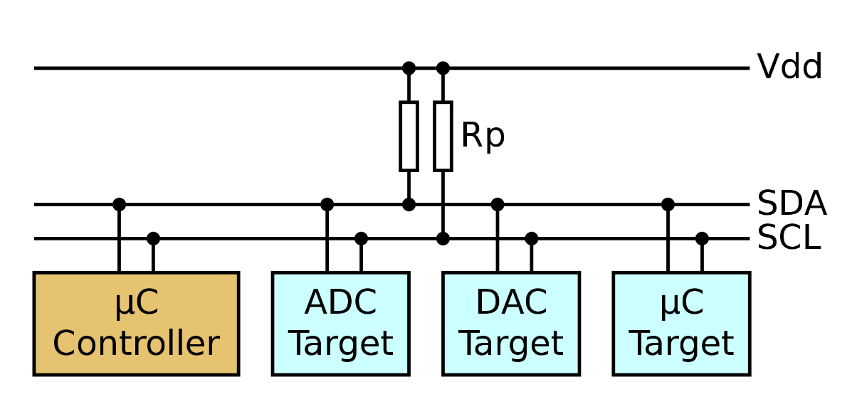
Padrão I2C
Inter-Integrated Circuit (I2C), desenvolvido pela Philips em 1982
Usado para comunicação de cura distância (alguns centímetros)
Comunicação bidirecional, Half Duplex, com diferentes velocidades entre os periféricos
Fonte: https://en.wikipedia.org/wiki/I%C2%B2C#/media/File:I2C_controller-target.svg
A comunicação é feita por dois “fios”;
SCL → Serial Clock
DAS → Serial Data
No Arduino, os pinos são mapeados como:
A4 - SDA
A5 - SCL
16 - SDA
17 – SCL

Slide 53
Padrão I2C
Inter-Integrated Circuit (I2C), desenvolvido pela Philips em 1982
Usado para comunicação de cura distância (alguns centímetros)
Comunicação bidirecional, Half Duplex, com diferentes velocidades entre os periféricos
I2C
Fonte: https://en.wikipedia.org/wiki/I%C2%B2C#/media/File:I2C_controller-target.svg
A comunicação é feita por dois “fios”;
SCL → Serial Clock
DAS → Serial Data
No Arduino, os pinos são mapeados como:
A4 - SDA
A5 - SCL
16 - SDA
17 – SCL
I2C

Slide 54
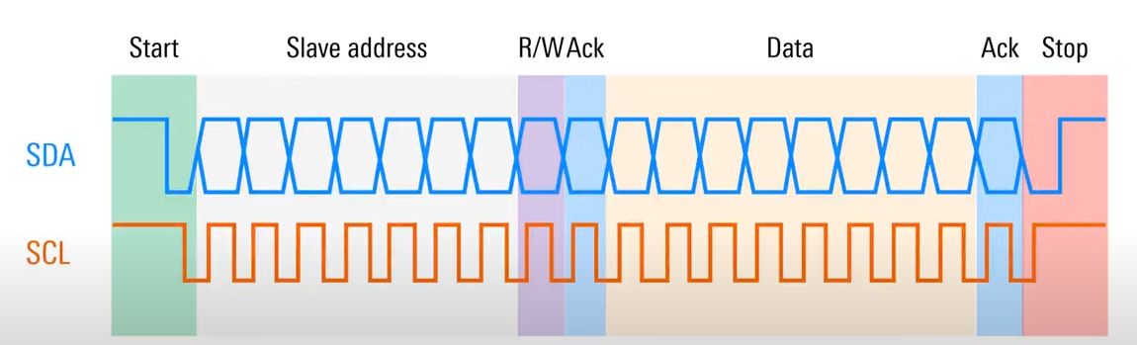
Padrão I2C

Slide 55
Padrão I2C
START
Star ocorre quando um node coloca o Sinal SDA em baixa, seguido pelo sinal SCL;
Isso indica que aquele node está requisitando o barramento;
Em seguida, ele fornece o sinal de sincronismo no pino SCL;

Slide 56
Padrão I2C
START
Slave Address
Star ocorre quando um node coloca o Sinal SDA em baixa, seguido pelo sinal SCL;
Isso indica que aquele node está requisitando o barramento;
Em seguida, ele fornece o sinal de sincronismo no pino SCL;
Em Seguida, ele informa o endereço do periférico com quem quer falar;
Normalmente, o endereço possui 7 bits, MSB;
Endereços podem ser “hard coded” ou parcialmente configuráveis por jumpers.

Slide 57
Padrão I2C
START
Slave Address
R/W Ack
Star ocorre quando um node coloca o Sinal SDA em baixa, seguido pelo sinal SCL;
Isso indica que aquele node está requisitando o barramento;
Em seguida, ele fornece o sinal de sincronismo no pino SCL;
Em Seguida, ele informa o endereço do periférico com quem quer falar;
Normalmente, o endereço possui 7 bits, MSB;
Endereços podem ser “hard coded” ou parcialmente configuráveis por jumpers.
R/W indica Read or Write;
0 🡪 Controlador quer escreve no periférico
1 → Controlador quer ler do periférico
ACK é enviado pelo receptor da mensagem:
0 → Entendido;
1 → Não Entendido

Slide 58
Padrão I2C
START
Slave Address
R/W Ack
Data
Star ocorre quando um node coloca o Sinal SDA em baixa, seguido pelo sinal SCL;
Isso indica que aquele node está requisitando o barramento;
Em seguida, ele fornece o sinal de sincronismo no pino SCL;
Em Seguida, ele informa o endereço do periférico com quem quer falar;
Normalmente, o endereço possui 7 bits, MSB;
Endereços podem ser “hard coded” ou parcialmente configuráveis por jumpers.
R/W indica Read or Write;
0 🡪 Controlador quer escreve no periférico
1 → Controlador quer ler do periférico
ACK é enviado pelo receptor da mensagem:
0 → Entendido;
1 → Não Entendido
Byte contendo a informação transferida entre o Controlador e o Periférico
Mensagens de 8 bits, MSB

Slide 59
Padrão I2C
START
Slave Address
R/W Ack
Data
Ack
Star ocorre quando um node coloca o Sinal SDA em baixa, seguido pelo sinal SCL;
Isso indica que aquele node está requisitando o barramento;
Em seguida, ele fornece o sinal de sincronismo no pino SCL;
Em Seguida, ele informa o endereço do periférico com quem quer falar;
Normalmente, o endereço possui 7 bits, MSB;
Endereços podem ser “hard coded” ou parcialmente configuráveis por jumpers.
R/W indica Read or Write;
0 🡪 Controlador quer escreve no periférico
1 → Controlador quer ler do periférico
ACK é enviado pelo receptor da mensagem:
0 → Entendido;
1 → Não Entendido
Byte contendo a informação transferida entre o Controlador e o Periférico
Mensagens de 8 bits, MSB
ACK é enviado pelo receptor da mensagem:
0→ Entendido;
1 → Não Entendido

Slide 60
Padrão I2C
START
Slave Address
R/W Ack
Data
Ack
Stop
Star ocorre quando um node coloca o Sinal SDA em baixa, seguido pelo sinal SCL;
Isso indica que aquele node está requisitando o barramento;
Em seguida, ele fornece o sinal de sincronismo no pino SCL;
Em Seguida, ele informa o endereço do periférico com quem quer falar;
Normalmente, o endereço possui 7 bits, MSB;
Endereços podem ser “hard coded” ou parcialmente configuráveis por jumpers.
R/W indica Read or Write;
0 🡪 Controlador quer escreve no periférico
1 → Controlador quer ler do periférico
ACK é enviado pelo receptor da mensagem:
0 → Entendido;
1 → Não Entendido
Byte contendo a informação transferida entre o Controlador e o Periférico
Mensagens de 8 bits, MSB
ACK é enviado pelo receptor da mensagem:
0→ Entendido;
1 → Não Entendido
Stop ocorre quando um node coloca o Sinal SCL em alta, seguido pelo sinal SDA;
Isso indica que o barramento está livre;

Slide 61
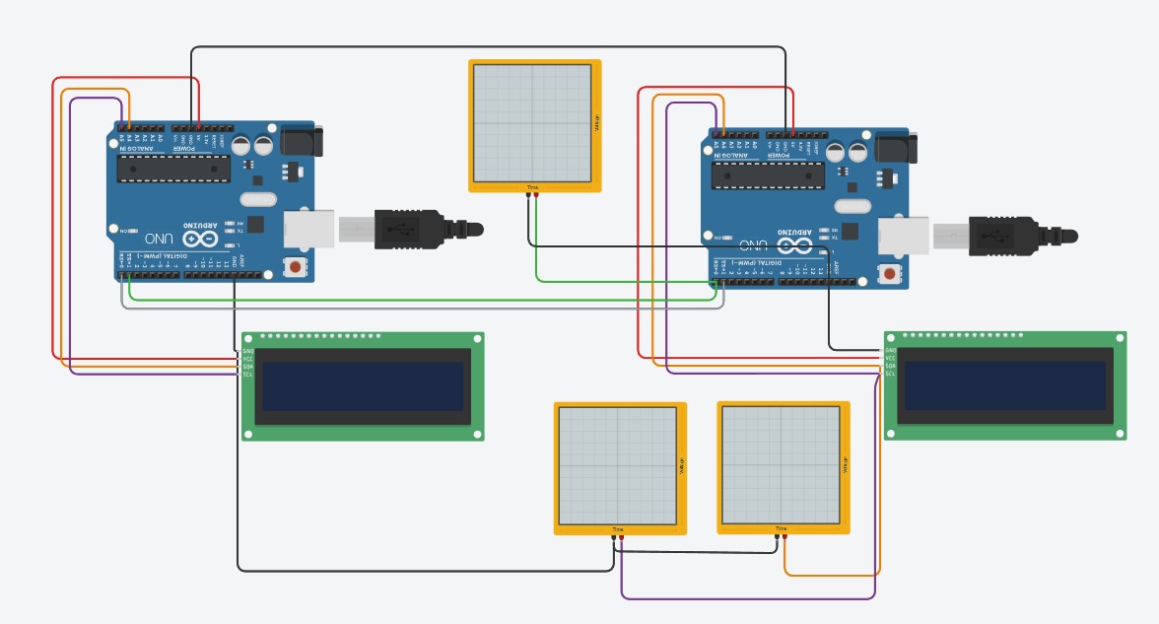
Laboratório – Padrões de Comunicação
Neste laboratório, vamos explorar dois padrões de comunicação no Arduino: UART e I2C.
Para isso vamos fazer dois Arduinos se comunicarem via UART e mostrar as informações num display I2C.
Para nos auxiliar na visualização dos protocolos, vamos usar três Osciloscópios, uma ferramenta que nos permite ver os sinais digitais
Material necessário:
• 2 Arduinos;
• 2 Displays LCD I2C;
• 3 Osciloscópios;
• Jumpers cables.
Link: Projeto 14 – Padrões de Comunicação

Slide 62
Exercícios
Altere o projeto do laboratório para que os Arduinos se comuniquem via SPI.
Pesquise a biblioteca SPI e veja os exemplos disponíveis no site do Arduino.
Para auxiliar na visualização dos protocolos, use os Osciloscópios.

Slide 63
Copyright © 2023 Prof. Airton Y. C. Toyofuku

